Slide 1
Jméno autora: Mgr. Mária Filipová
Datum vytvoření: 22. 3. 2013
Číslo DUMu: VY_32_INOVACE_18_AJ_ACH
Ročník: 1. – 4. ročník
Vzdělávací oblast: Jazyk a jazyková komunikace
Vzdělávací obor: Anglický jazyk
Tematický okruh: odborná slovní zásoba pro studenty aplikované chemie
Klíčová slova: kádinka, baňka, zkumavka
Metodický list/anotace:
Materiál slouží k seznámení se základní odbornou slovní zásobou pro studenty oborů Aplikovaná chemie. Jedná se zejména o termíny z oblasti biologie a chemie.
Studenti odhadují na základě svých znalostí význam slov. V případě potřeby pracují se slovníkem.

Slide 2
Laboratory equipment 1

Slide 3
Glassware
Erlenmayer flask
volumetric flask
beaker
funnel
graduated cylinder
Petri dish
test tubes

Slide 4
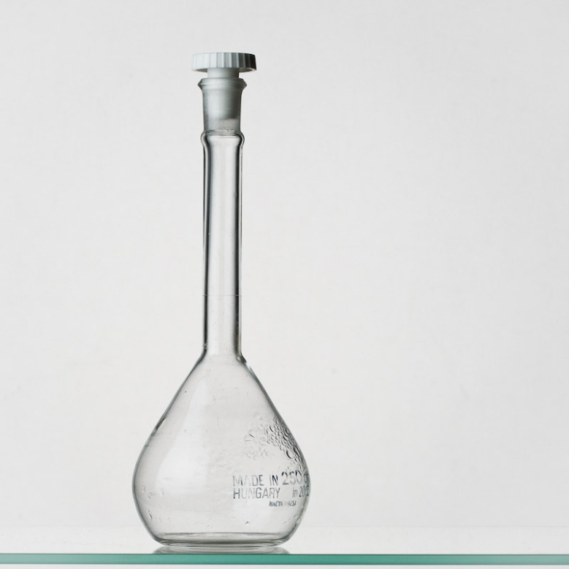
volumetric flask

Slide 5
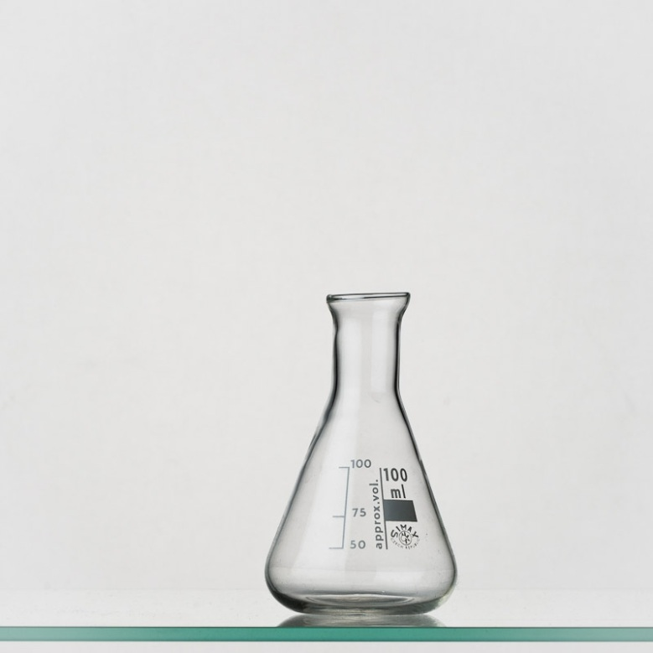
Erlenmayer flask

Slide 6
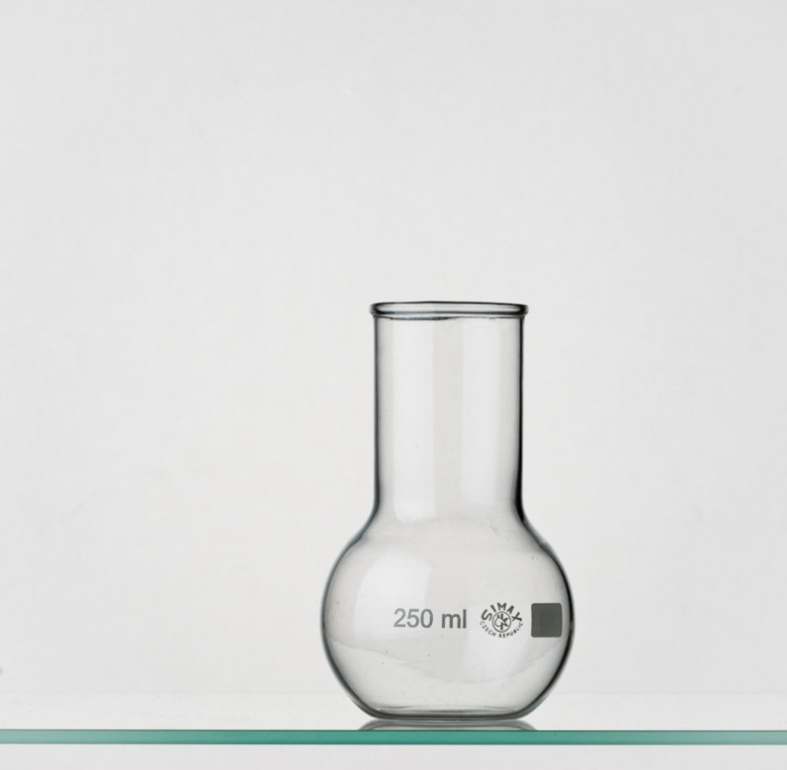
boiling flask

Slide 7
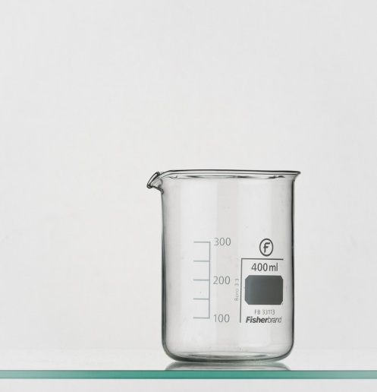
beaker

Slide 8
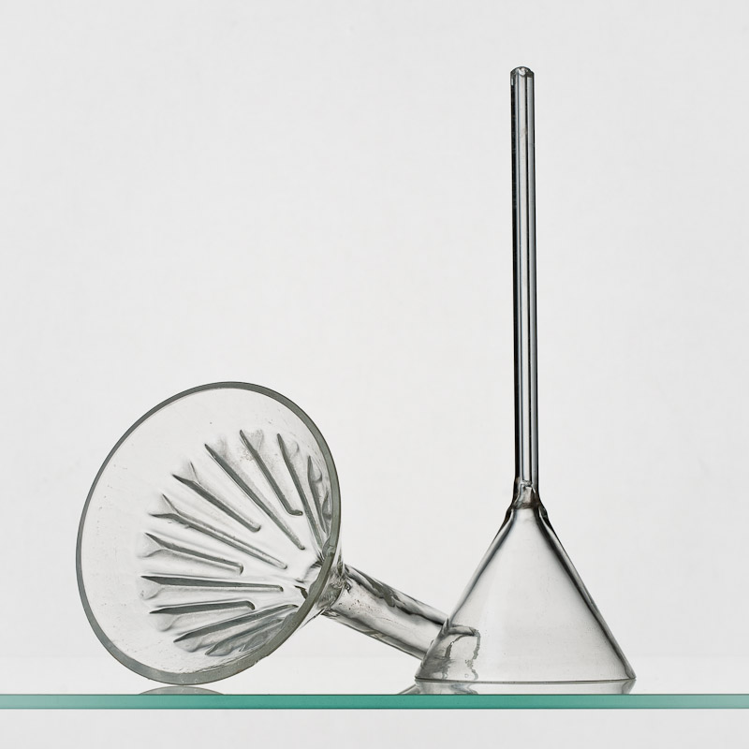
funnel

Slide 9
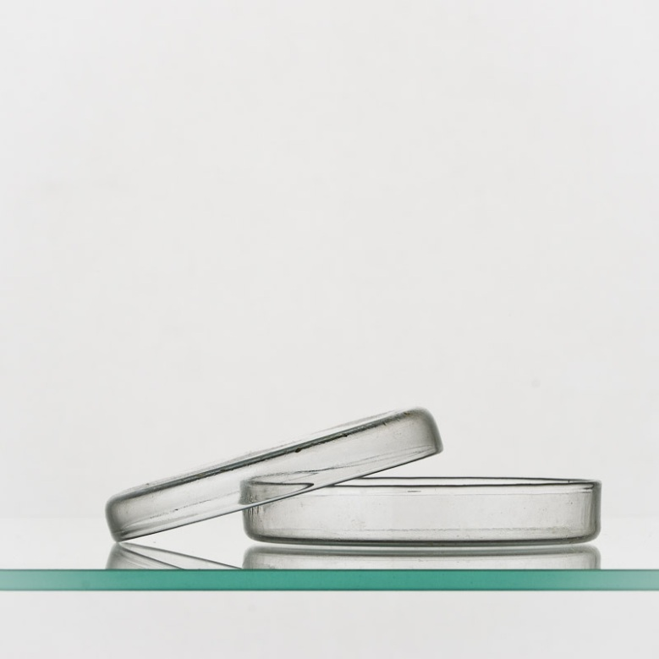
Petri dish

Slide 10
evaporating dish

Slide 11
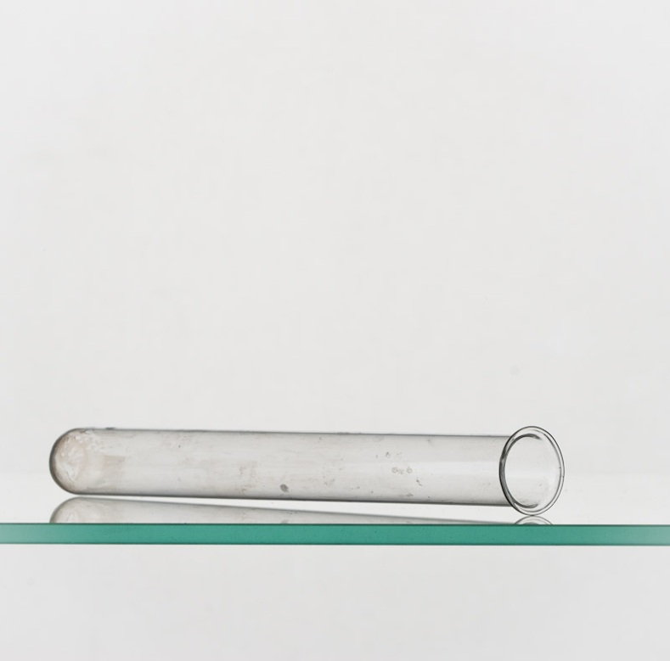
test tube

Slide 12
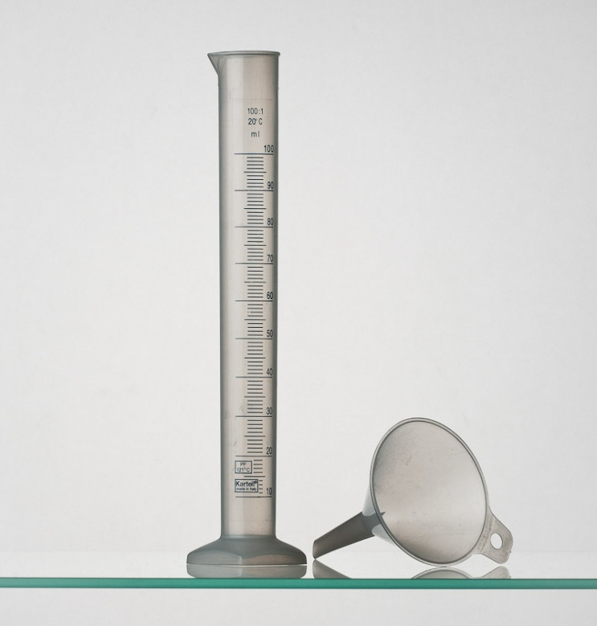
graduated cylinder

Slide 13
Citace
Foto autor.

Slide 14
Literatura
PHILLIPS, Janet a kol. Oxford studijní slovník. Oxford: Oxford University Press, 2010, ISBN 978019 430655 3.

